Slide 1

Światowy Dzień Zdrowia Psychicznego
10 października 2024

Slide 2
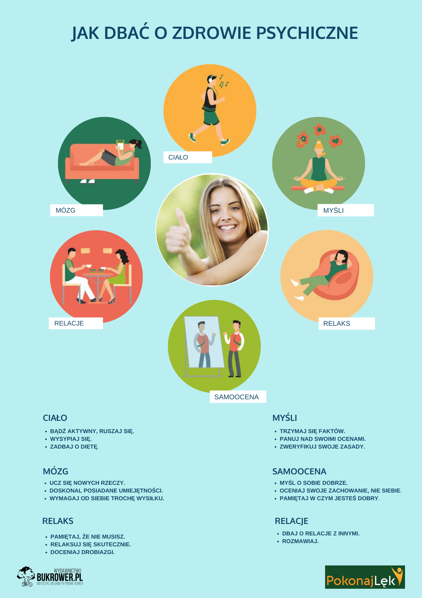

Slide 3
Myśl o sobie dobrze

Slide 5
Oceniaj swoje zachowanie, a nie siebie

Slide 7
Doceniaj siebie, pamiętaj w czym jesteś dobry

Slide 9
Dbaj o relacje z innymi

Slide 11
Rozmawiaj

Slide 13
Akceptuj swoje emocje, naucz się o nich mówić

Slide 15
Ucz się nowych rzeczy

Slide 17
Doskonal swoje umiejętności

Slide 19
Rozwijaj pasje i zainteresowania

Slide 21
Nie porównuj się z innymi

Slide 23
Rób to, co lubisz

Slide 25
Wymagaj od siebie trochę wysiłku

Slide 27
Odpoczywaj

Slide 29
Pamiętaj, że nie musisz, ale możesz

Slide 31
Nagradzaj się za każdy sukces

Slide 33
Bądź aktywny, ruszaj się

Slide 35
Relaksuj się

Slide 37
Ucz się radzić sobie ze stresem

Slide 39
Doceniaj drobiazgi

Slide 41
Wysypiaj się

Slide 43
Dbaj o dietę, zdrowo się odżywiaj

Slide 45
Unikaj używek

Slide 47
Jeśli potrzebujesz, skorzystaj ze wsparcia

